Slide 1
EXERCICES: Simplification d’une fonction logique par la méthode de KARNAUGH

Slide 2
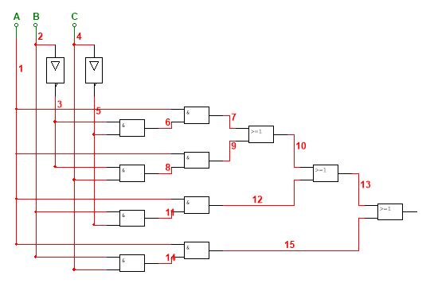

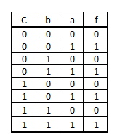
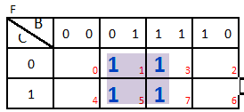
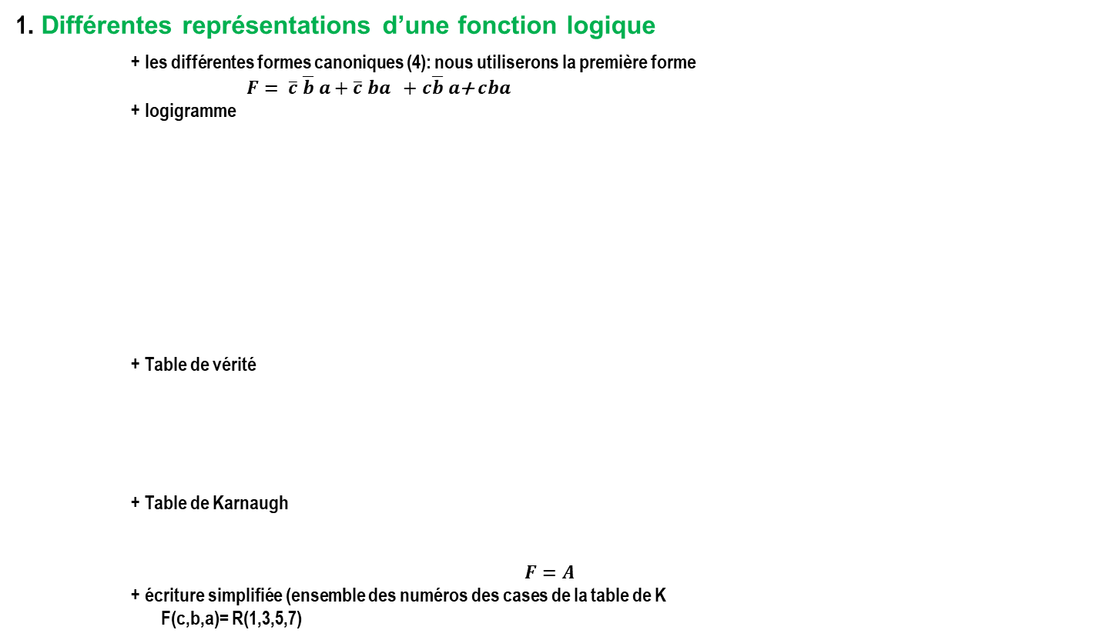
1. Différentes représentations d’une fonction logique + les différentes formes canoniques (4): nous utiliserons la première forme $F= \overline{c} \overline{b} a+\overline{c} ba +c\overline{b} a$+ $cba$ + logigramme + Table de vérité + Table de Karnaugh $$F=A$$ + écriture simplifiée (ensemble des numéros des cases de la table de K F(c,b,a)= R(1,3,5,7)
Rappel

Slide 3
2. Etapes à suivre pour simplifier une expression booléenne en recourant à la méthode des diagrammes de Karnaugh:
Dessinez le diagramme K et placez des 1 dans les carrés correspondant aux lignes de la table de vérité dont la sortie est 1. Mettez des 0 dans les autres carrés.
Étudiez le diagramme et repérez les 1 adjacents. Encerclez les 1, dit isolés, qui ne sont voisins d'aucun autre 1.
Ensuite, trouvez les 1 qui sont adjacents seulement à un autre 1. Réunissez ces doublets de 1 adjacents.
Réunissez tous les octets de 1 adjacents même si des 1 se trouvent déjà dans des doublets.
Réunissez tous les quartets de 1 adjacents qui ont au moins un 1 qui n'a pas déjà été regroupé.
Réunissez tous les doublets nécessaires pour inclure n'importe quel 1 non encore regroupé, en prenant soin d'utiliser le moins de réunions possibles.
Effectuez l'addition logique de tous les termes résultants des réunions.

Slide 4

Simplifier au maximum selon la méthode de Karnaugh, les 10 fonctions suivantes. La variable A correspondant à 2⁰

Slide 5
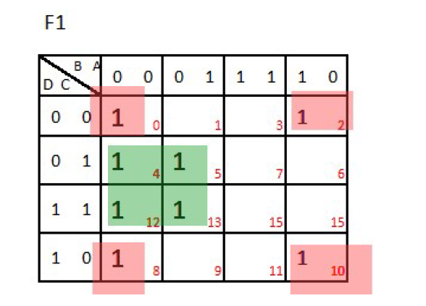
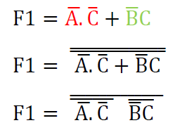
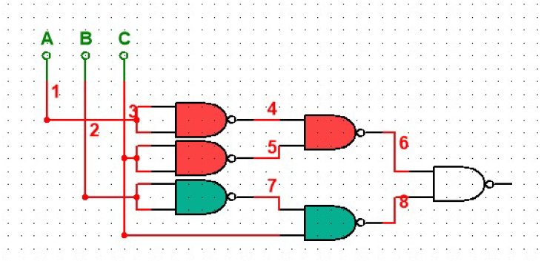
F1(D,C,B,A)= R(0,2,4,5,8 ,10,12,13)
14
F1

Slide 6
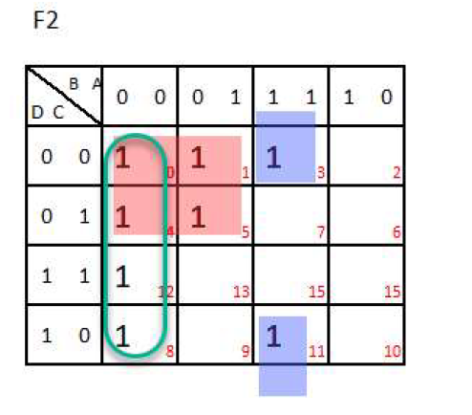
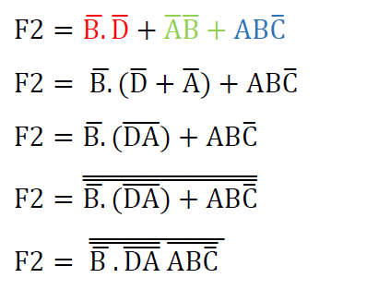
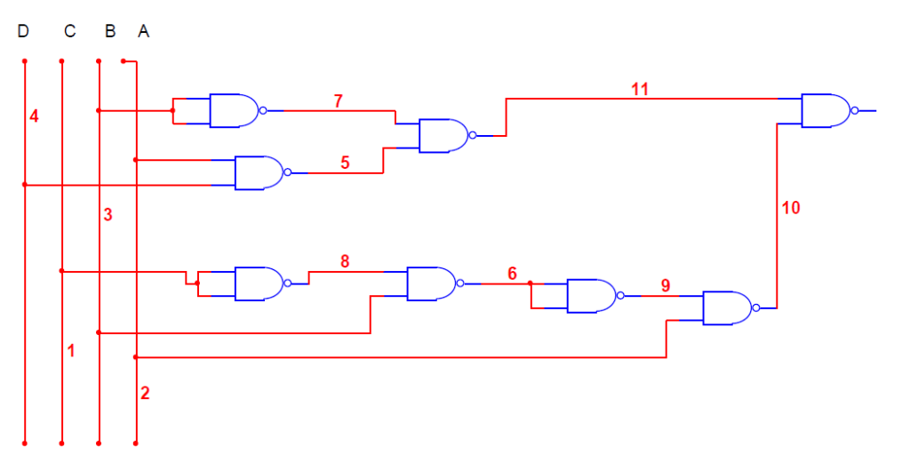
F2(D,C,B,A)= R(0,1,3,4,5,8,11,12)
F2

Slide 7
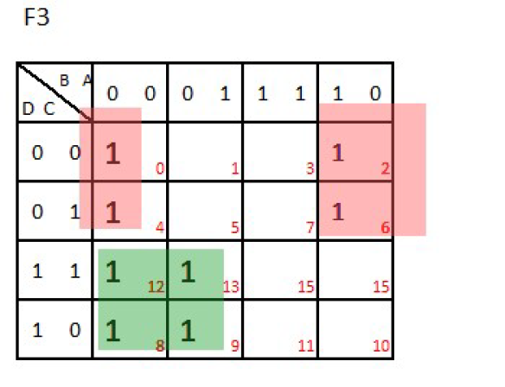
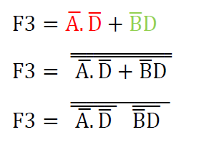
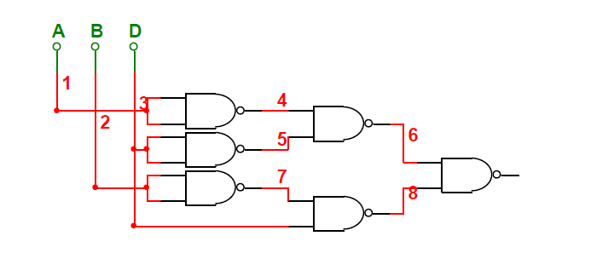
F3(D,C,B,A)= R(0,2,4,6,8,9,12,13)
F3

Slide 8
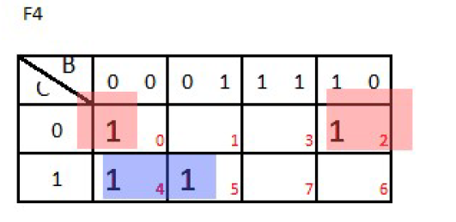
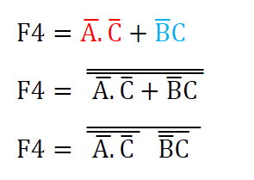
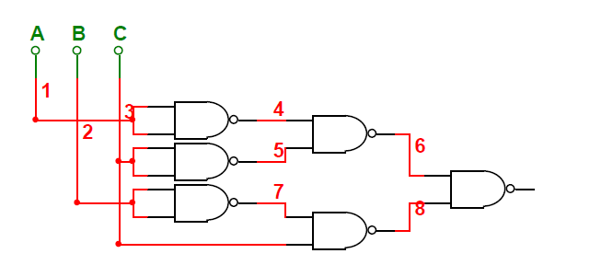
F4(C,B,A)= R(0,2,4,5)
F4

Slide 9
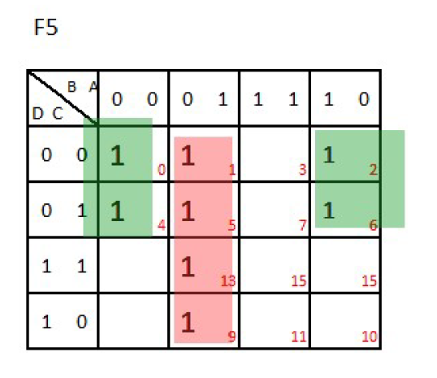
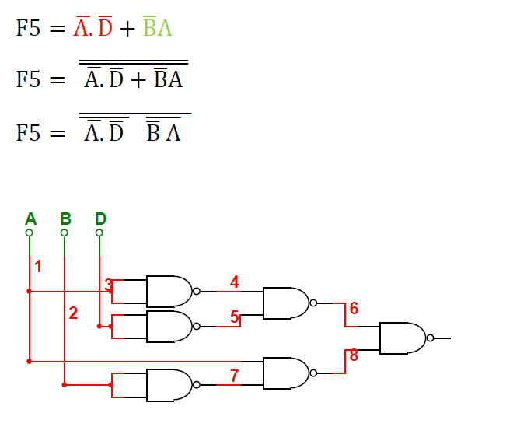
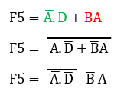
F5(D,C,B,A)= R(0,1,2,4,5,6,9,13)
F5

Slide 10
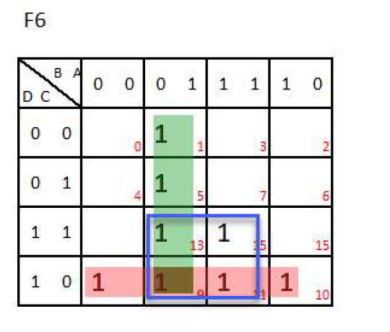
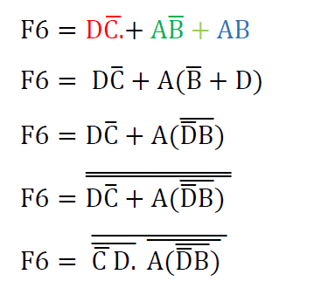
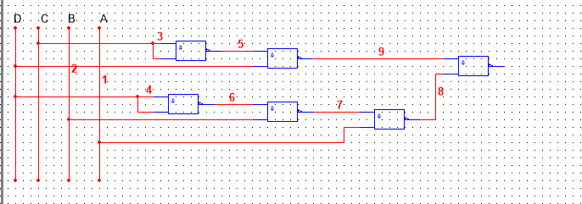
F6(D,C,B,A)= R(1,5,8,9,10,11,13,15)
F6

Slide 11
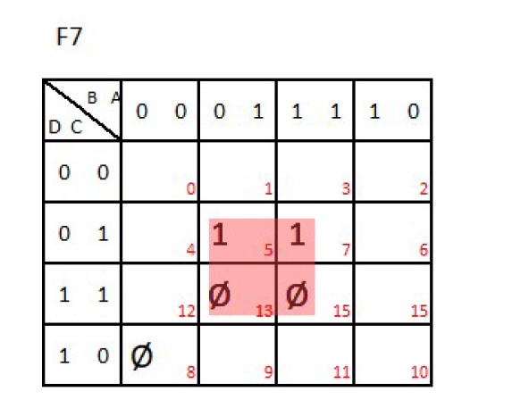
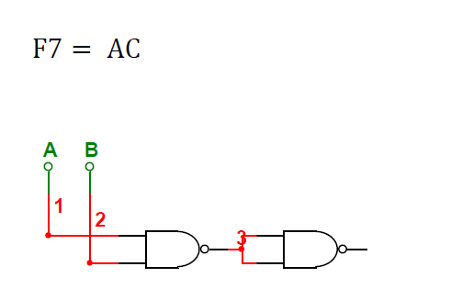
F7(D,C,B,A) = R(5,7) + RՓ (8,13,15)
F7

Slide 12
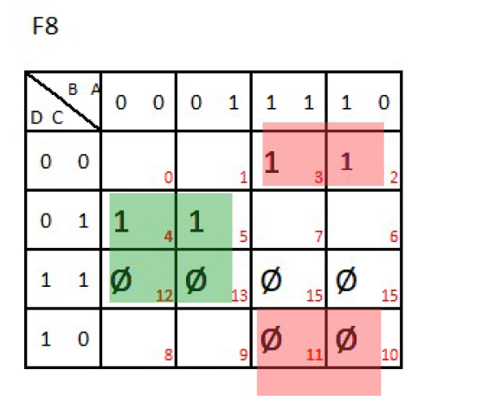
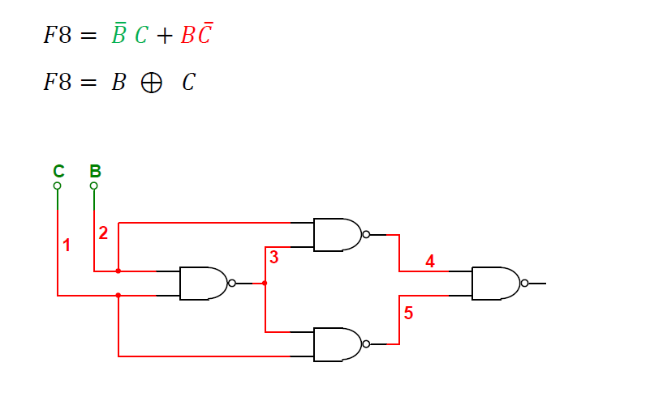
F8(D,C,B,A) = R(2,3,4,5) + RՓ (10,11,12,13,14,15)
F8

Slide 13
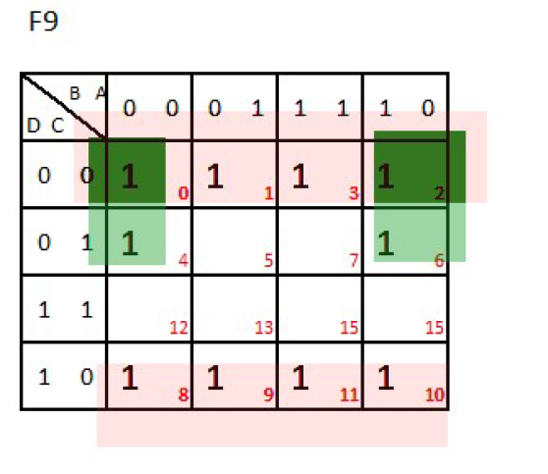
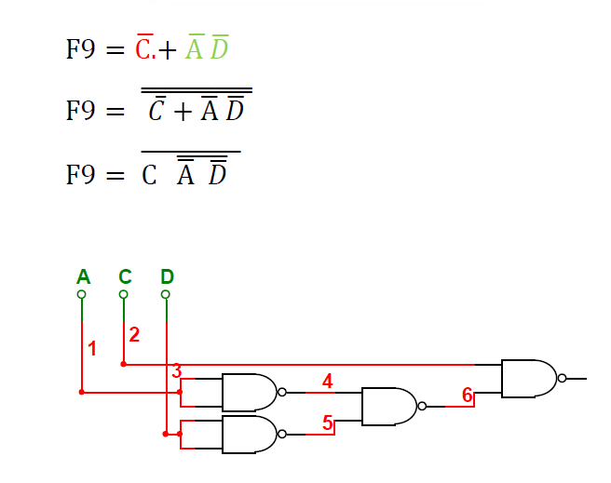
F9(D,C,B,A)= R(0,1,2,3,4,6,8,9,10,11)
F9

Slide 14
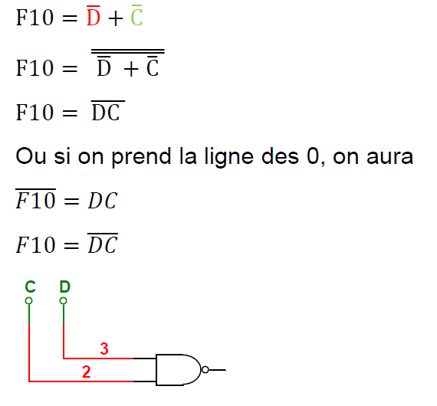
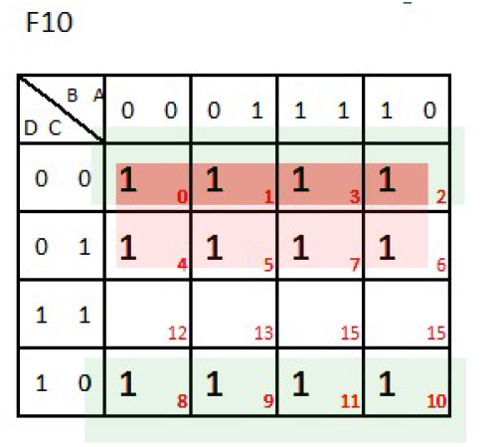
F10(D,C,B,A)= R(0,1,2,3,4,5,6,7,8,9,10,11)
F10

